Slide 1

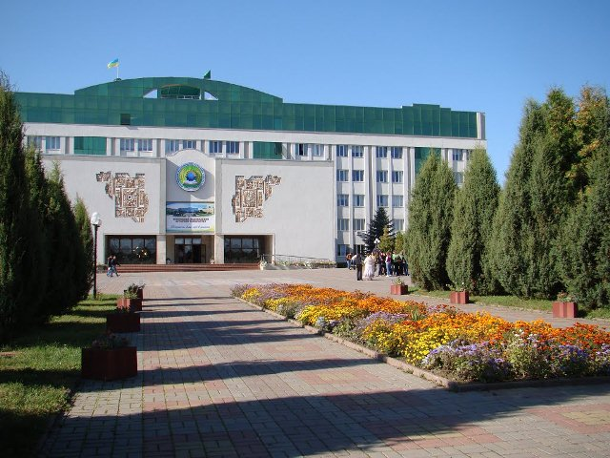
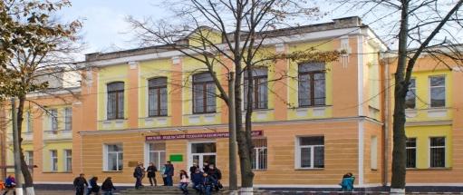

Могилів-Подільський технолого-економічний фаховий коледж
Вінницького національного аграрного університету
Звіт директора про реалізацію стратегії ВСП «Могилів-Подільський технолого-економічний фаховий коледж Вінницького національного аграрного університету»
у 2024-2025 н. р.

Slide 2
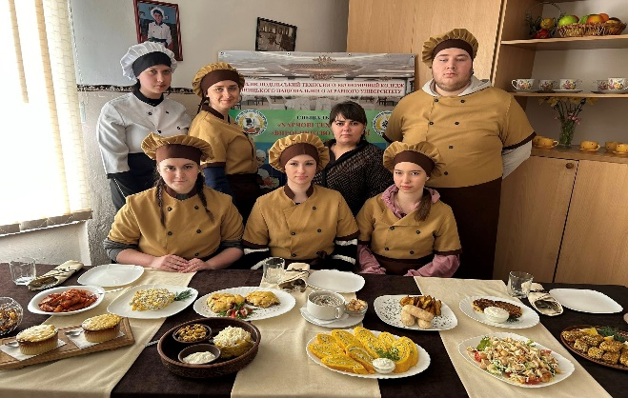
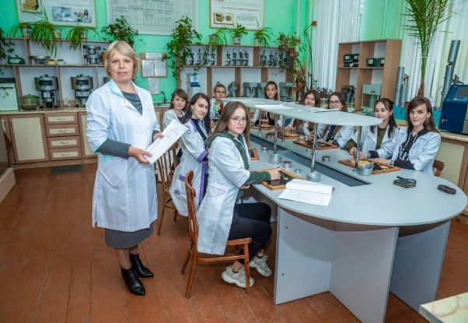
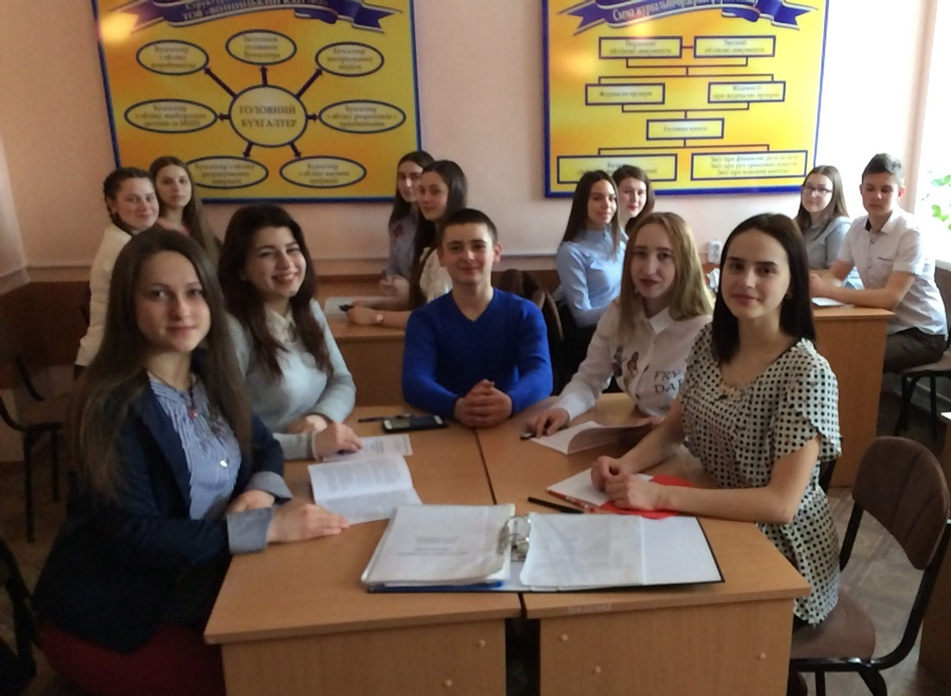
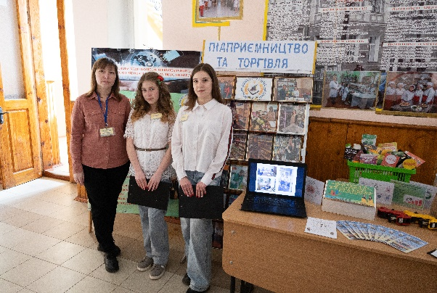
Могилів-Подільський технолого-економічний фаховий коледж
Вінницького національного аграрного університету
Коледж здійснює підготовку фахівців зі спеціальностей:
G13 Харчові технології
ОПП «Виробництво харчової продукції»
G13 Харчові технології
ОПП «Зберігання і переробка зерна»
D1 Облік і оподаткування
D7 Торгівля

Slide 3
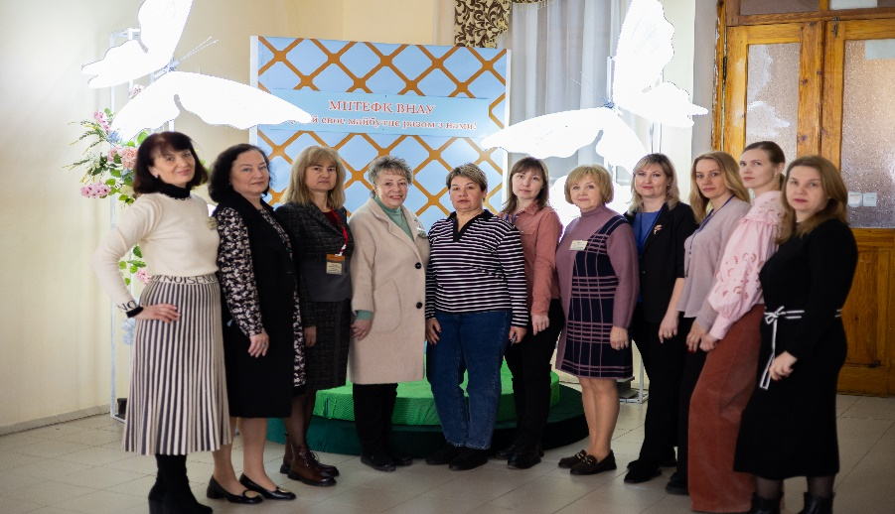
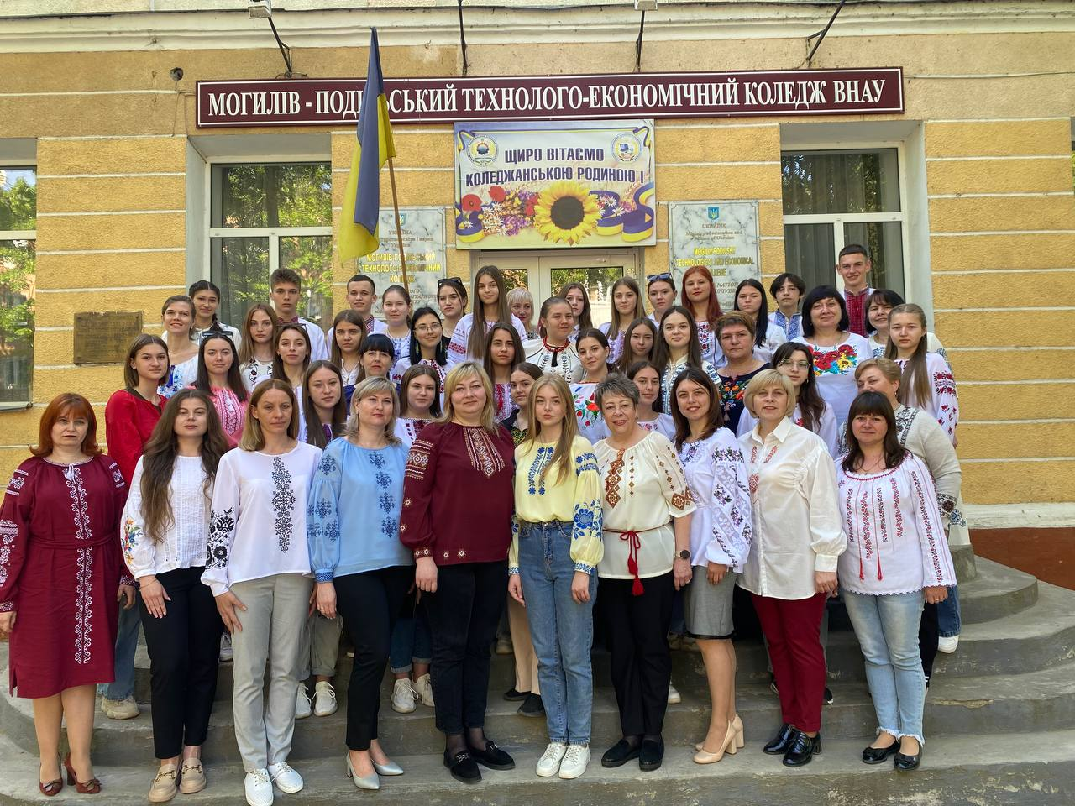
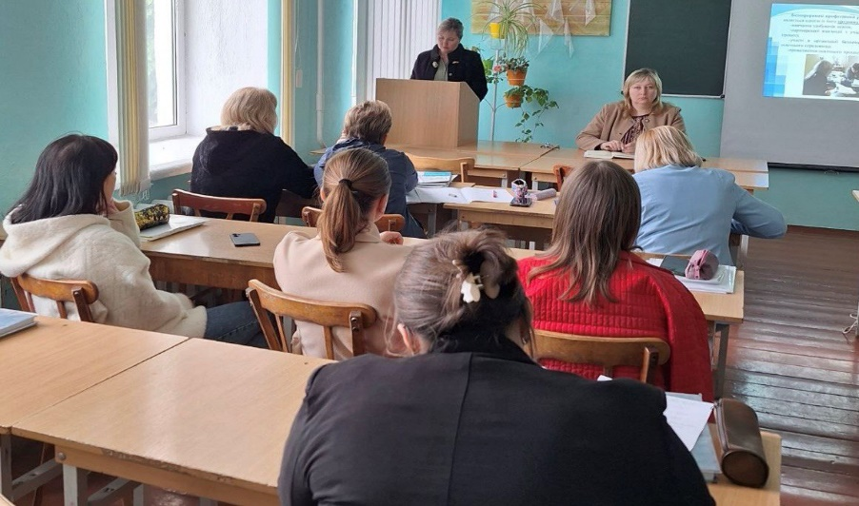
Могилів-Подільський технолого-економічний фаховий коледж
Вінницького національного аграрного університету
Навчально-виховний процес забезпечують
35 викладачів:
2 – кандидати наук,
27 – викладачів вищої категорії,
17 – викладачів-методистів,
3 – старший викладач

Slide 4
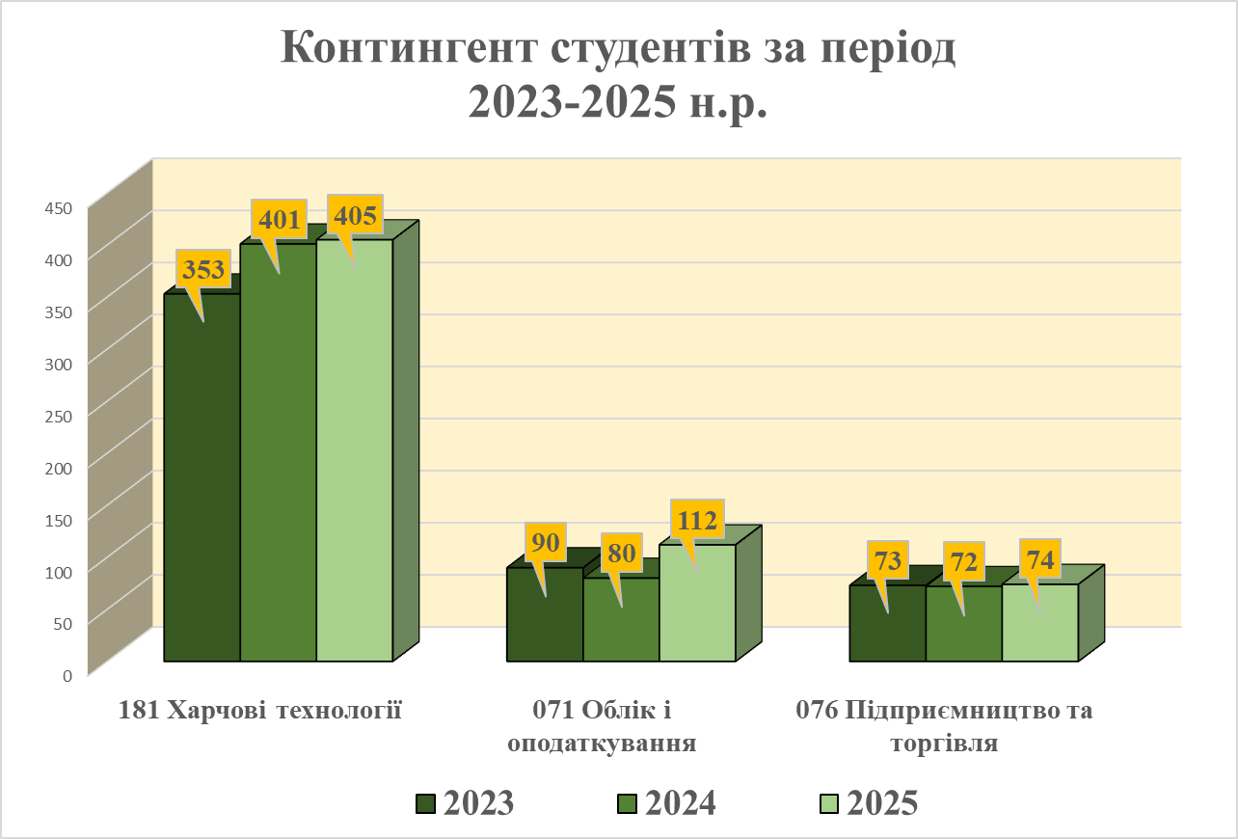
Могилів-Подільський технолого-економічний фаховий коледж
Вінницького національного аграрного університету

Slide 5
Динаміка контингенту зарахованих студентів на денну та заочну форму навчання за період 2023-2025 н.р.
Могилів-Подільський технолого-економічний фаховий коледж
Вінницького національного аграрного університету

Slide 6



Могилів-Подільський технолого-економічний фаховий коледж
Вінницького національного аграрного університету
Профорієнтаційна робота

Slide 7


Могилів-Подільський технолого-економічний фаховий коледж
Вінницького національного аграрного університету

Slide 8
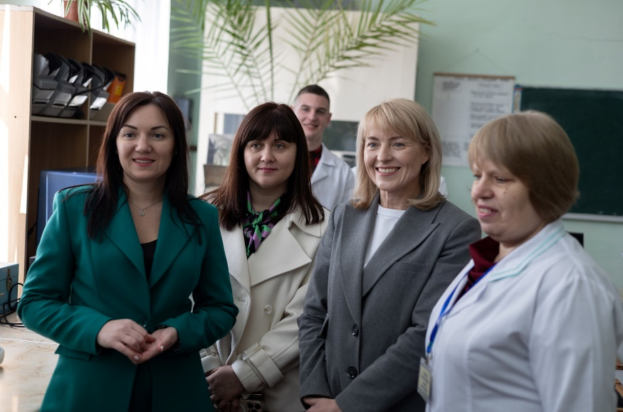
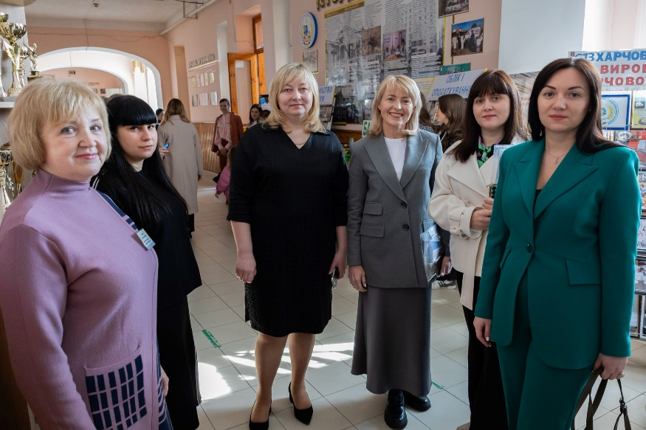
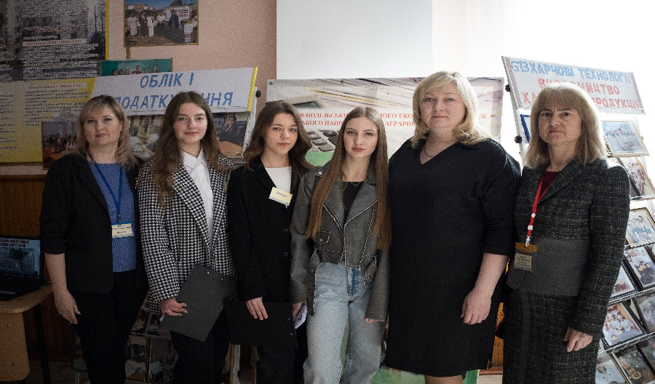
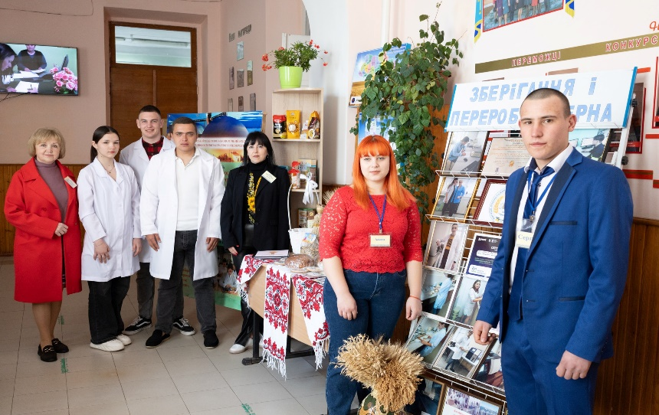
Могилів-Подільський технолого-економічний фаховий коледж
Вінницького національного аграрного університету
День відкритих дверей

Slide 9
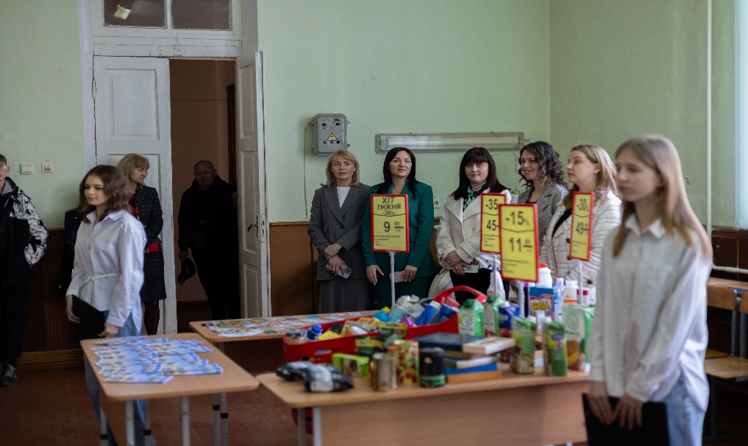
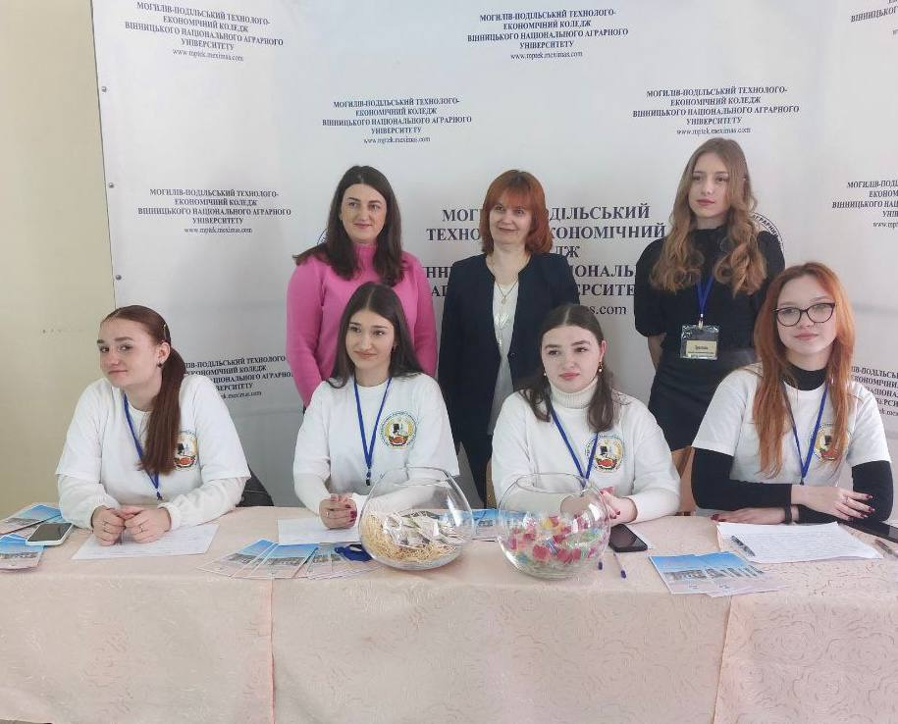
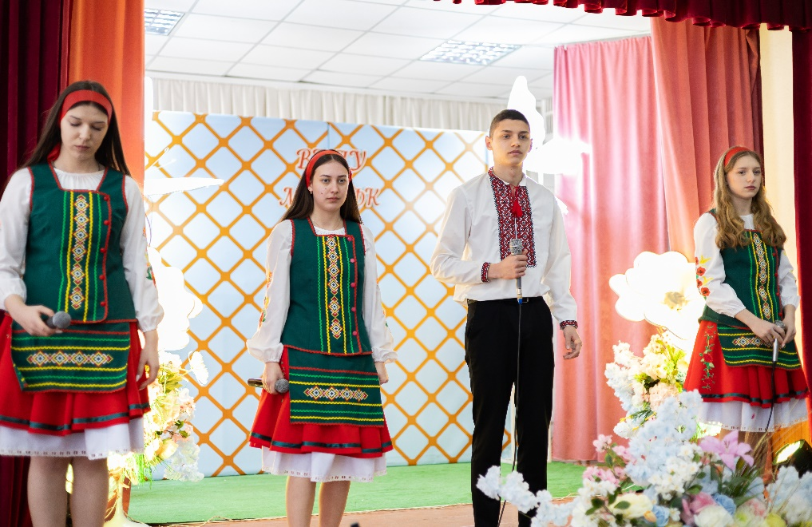
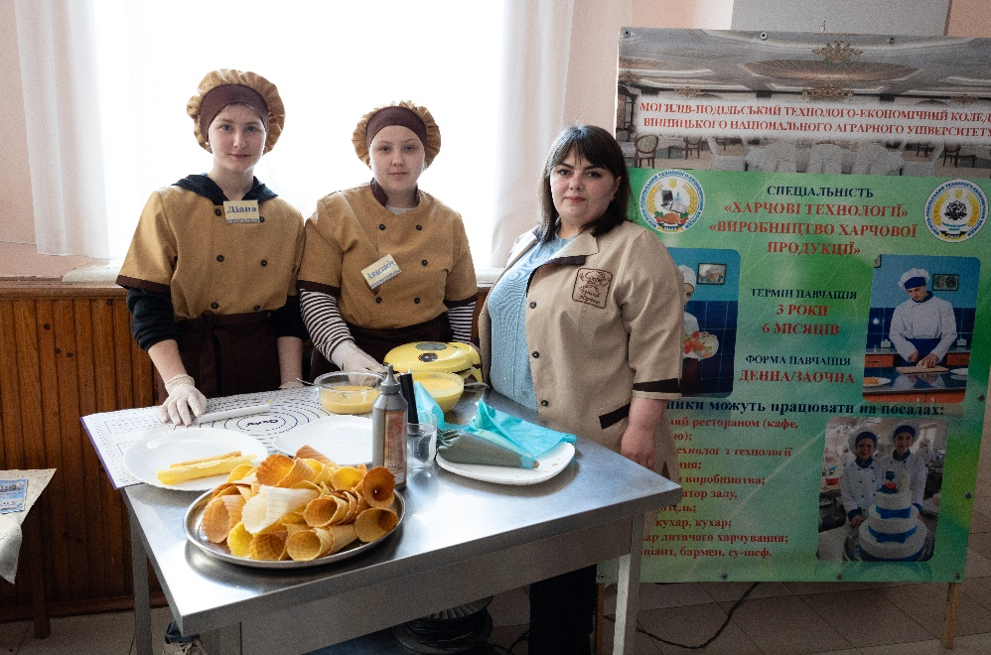
Могилів-Подільський технолого-економічний фаховий коледж
Вінницького національного аграрного університету

Slide 10
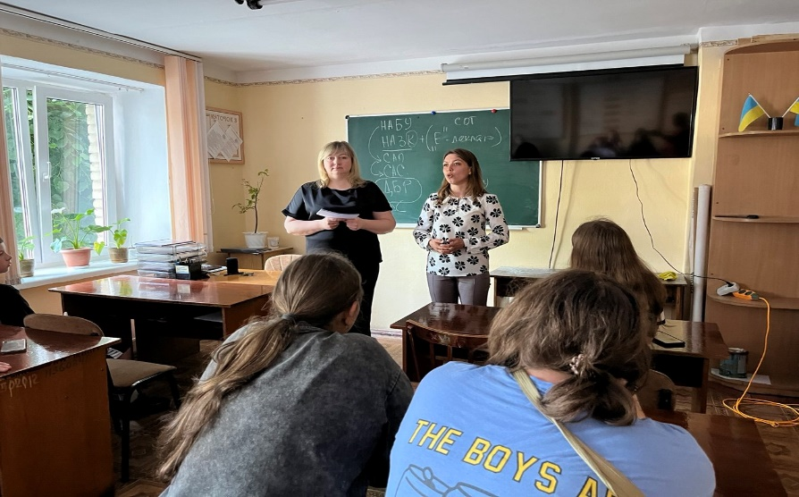

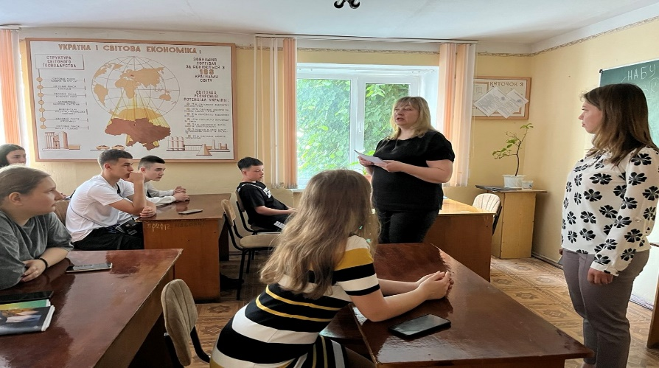
Могилів-Подільський технолого-економічний фаховий коледж
Вінницького національного аграрного університету
Підготовчі курси – 36 слухачів

Slide 11
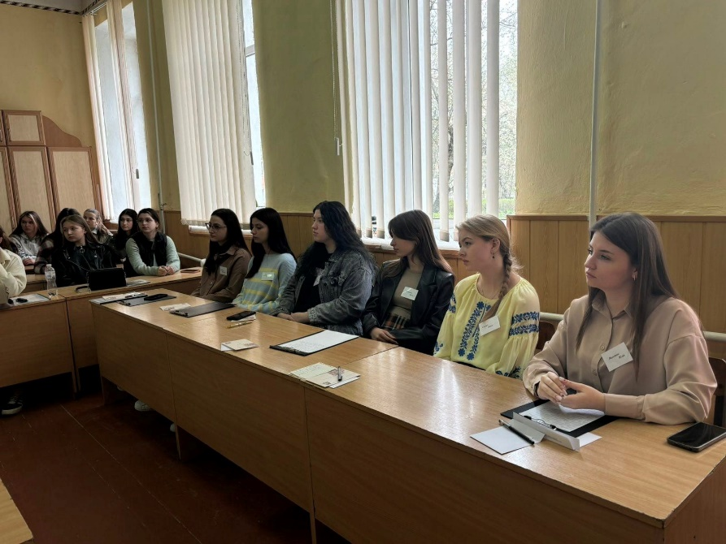
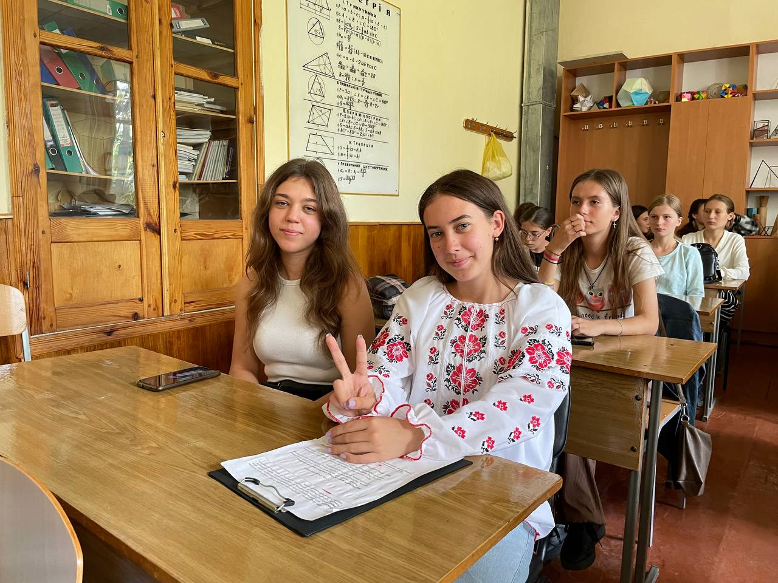
Могилів-Подільський технолого-економічний фаховий коледж
Вінницького національного аграрного університету
Кількість зарахованих випускників коледжу до Вінницького національного аграрного університету
2023 | 2024 | 2025
43 | 32 | 42

Slide 12
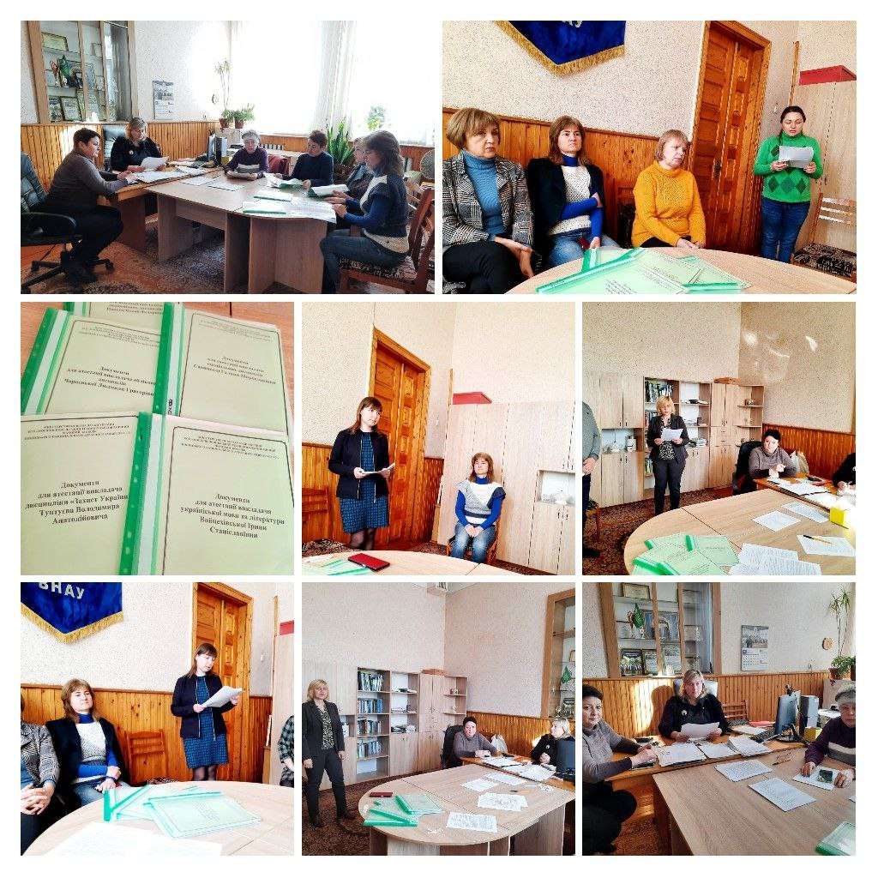
Могилів-Подільський технолого-економічний фаховий коледж
Вінницького національного аграрного університету
У 2025 н.р. атестацію пройшли 9 викладачів

Slide 13
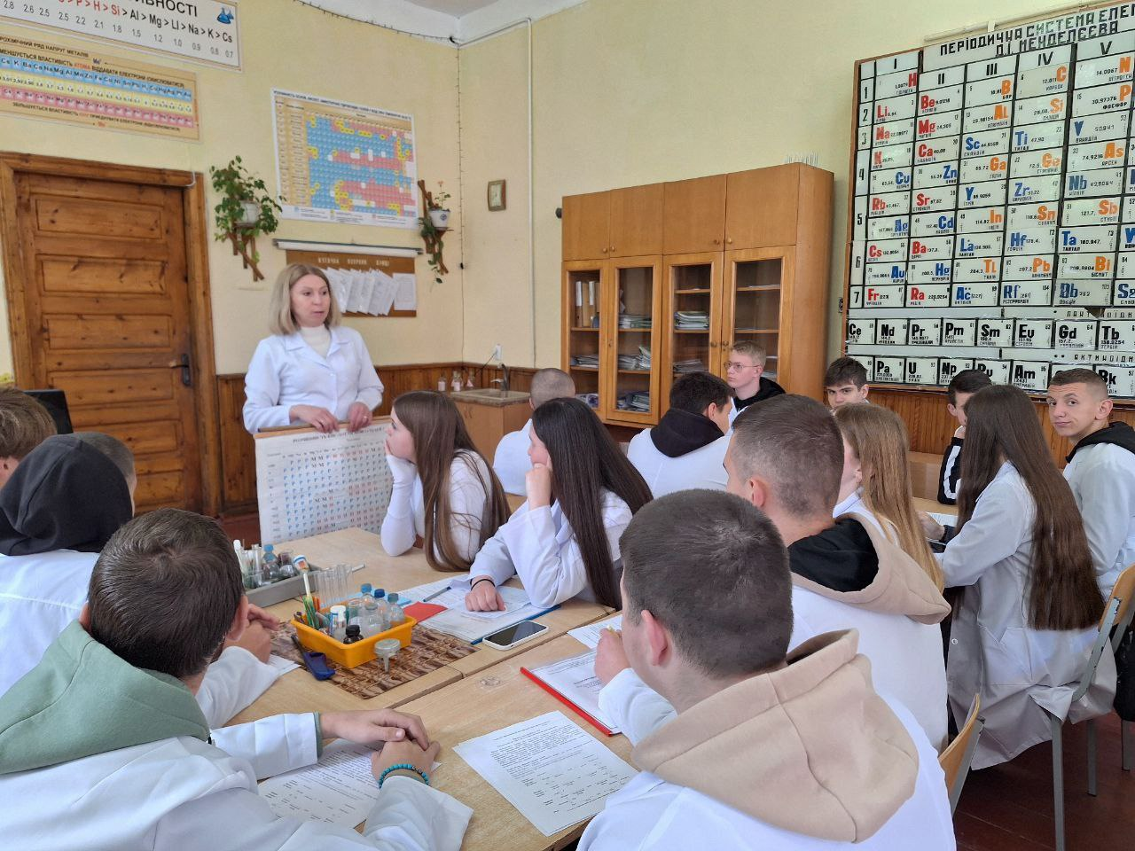
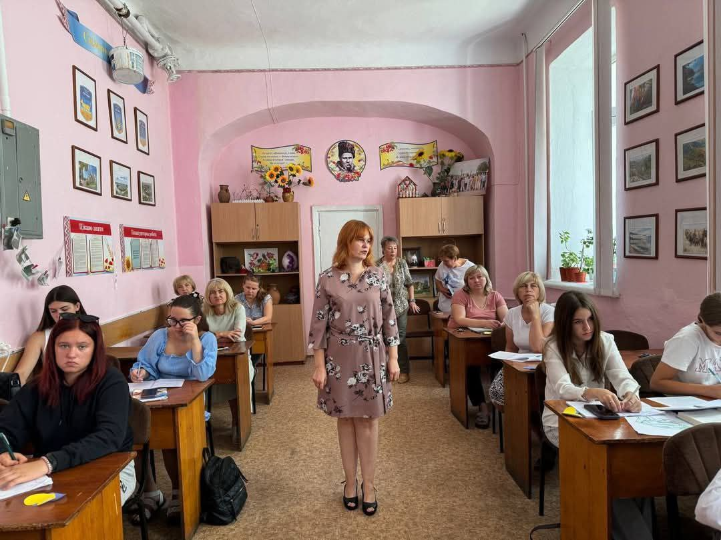
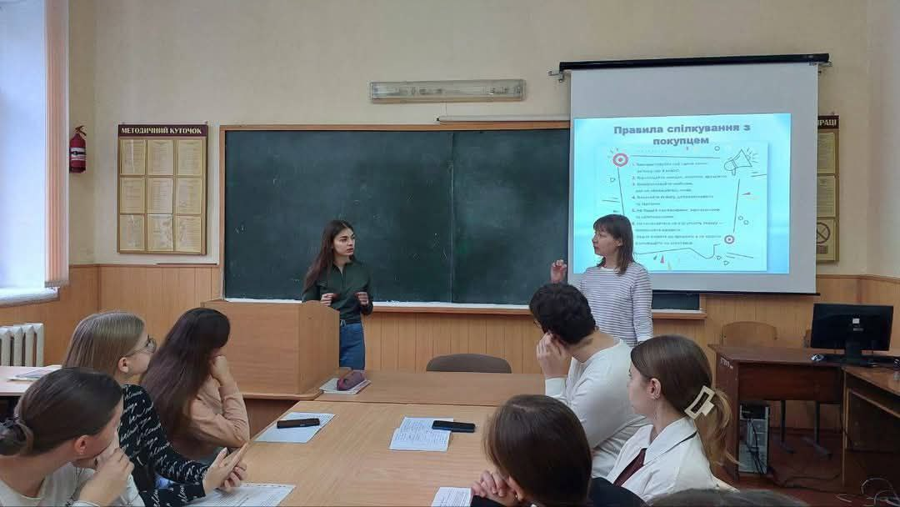
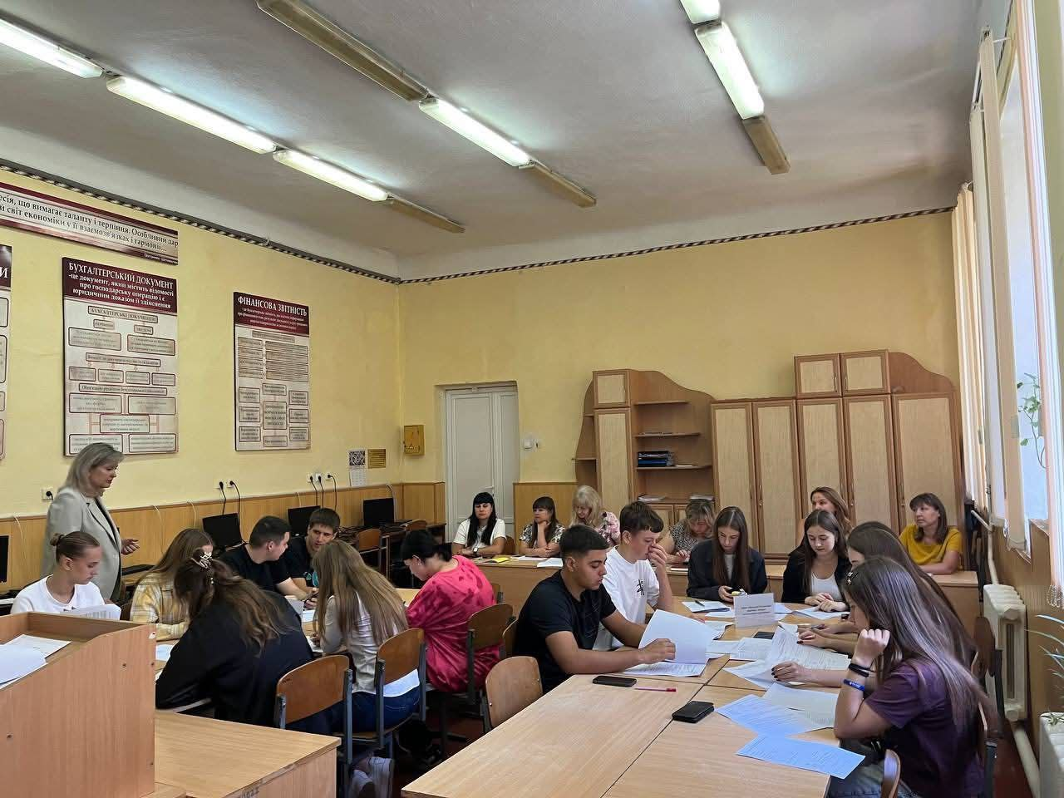
Могилів-Подільський технолого-економічний фаховий коледж
Вінницького національного аграрного університету
За 2024-2025 навчальний рік викладачами розроблено 28 видів навчально-методичних матеріалів, проведено 22 відкритих заняття.

Slide 14
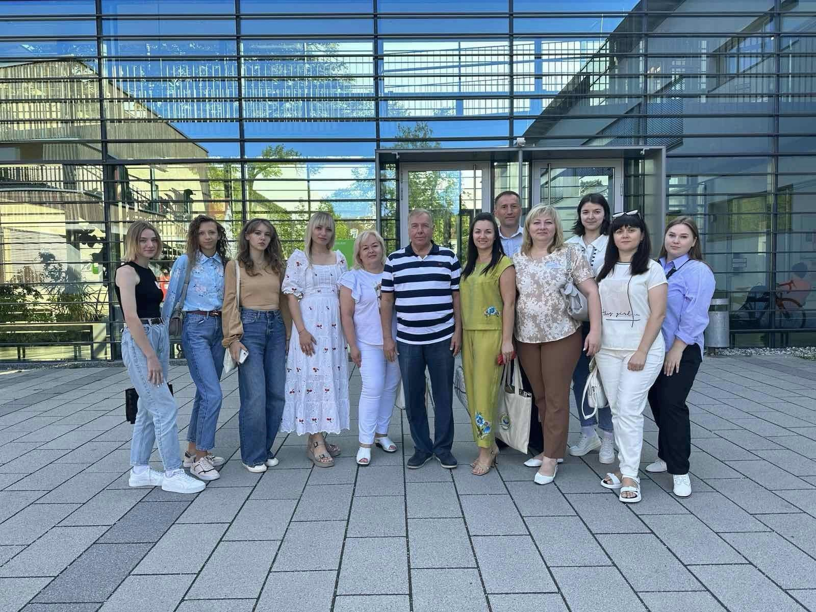
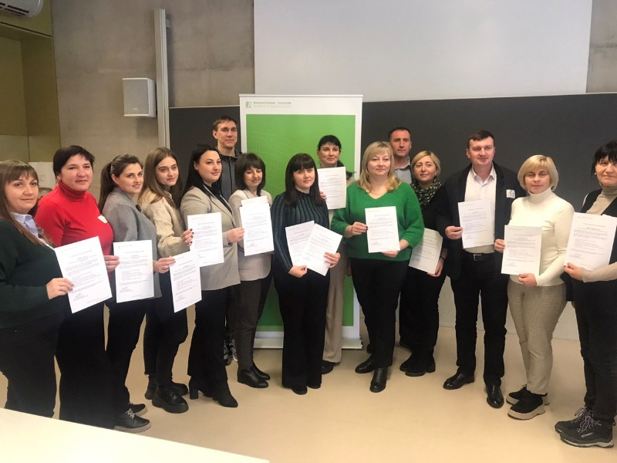
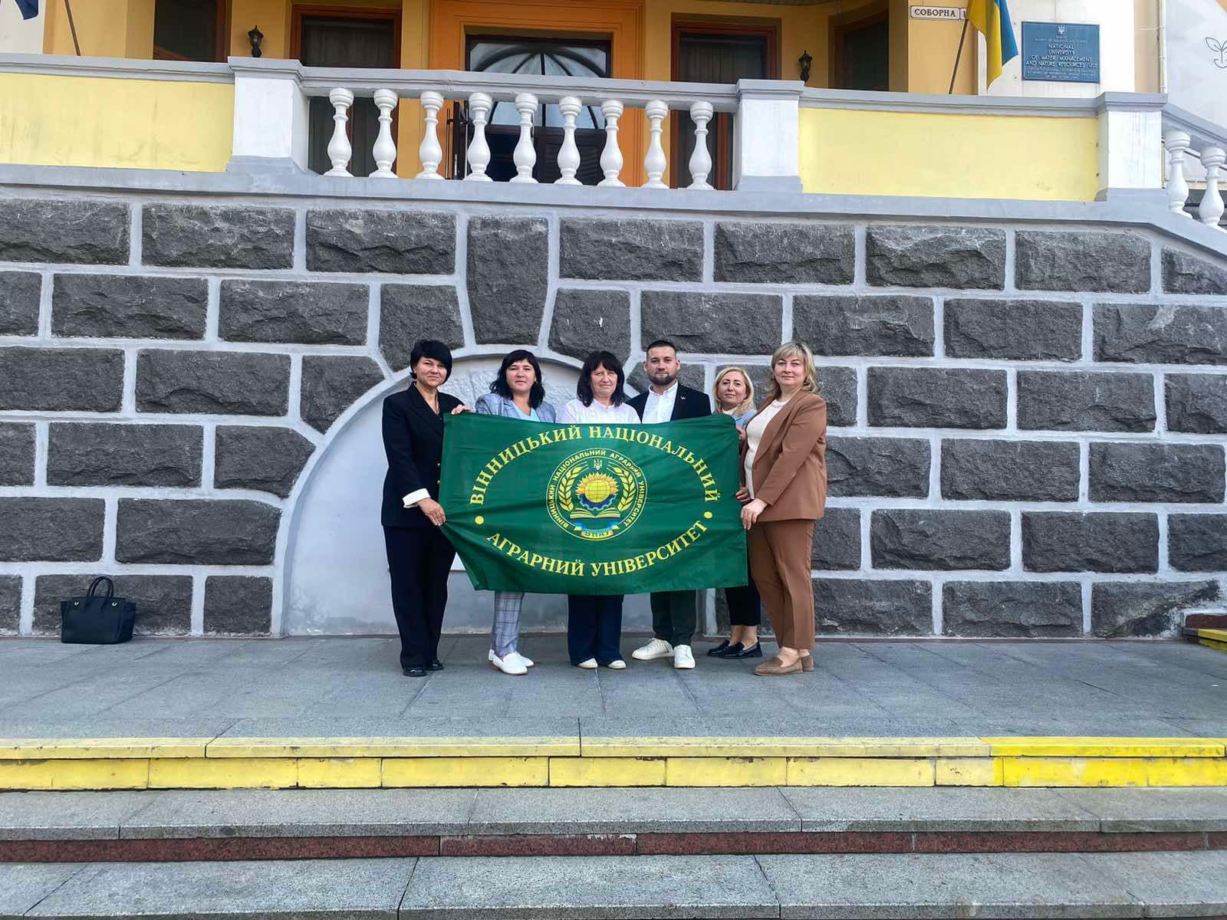
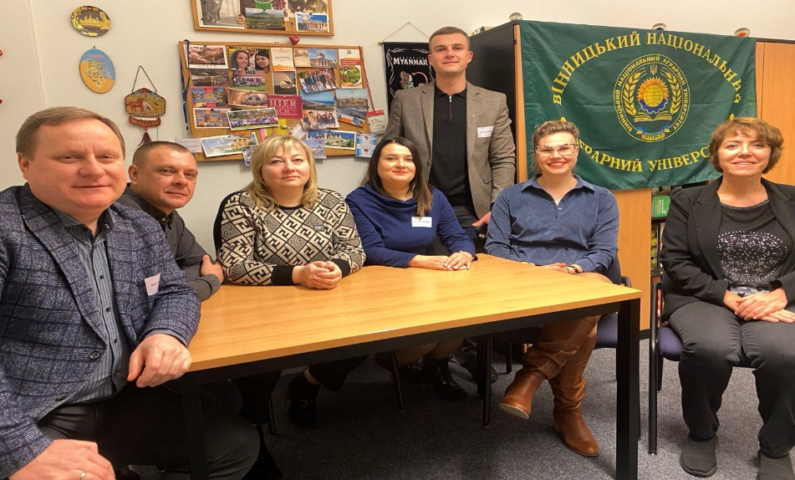
Могилів-Подільський технолого-економічний фаховий коледж
Вінницького національного аграрного університету
Коледж став учасником проєкту Еразмус +ДААД

Slide 15
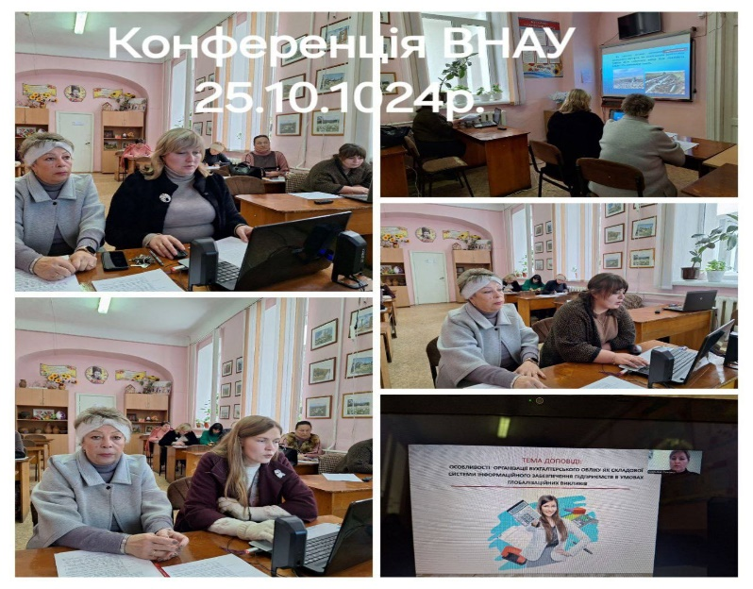
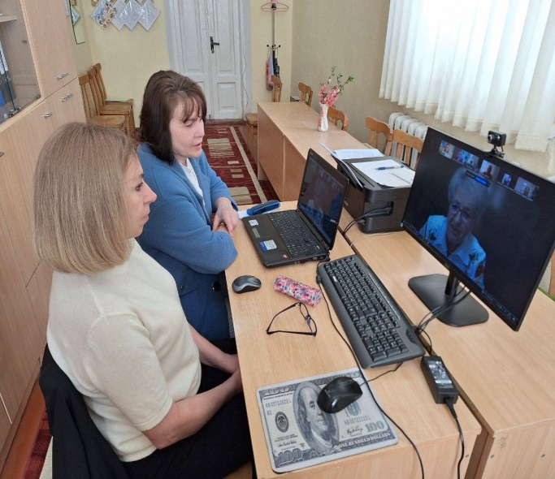


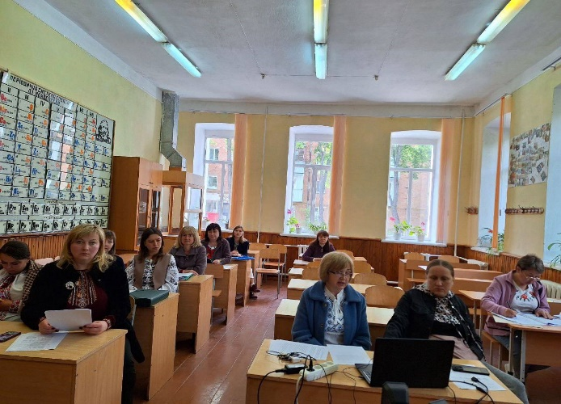
Могилів-Подільський технолого-економічний фаховий коледж
Вінницького національного аграрного університету
З метою підвищення фахового та професійного рівня викладачі коледжу брали участь у науково-практичних конференціях

Slide 16
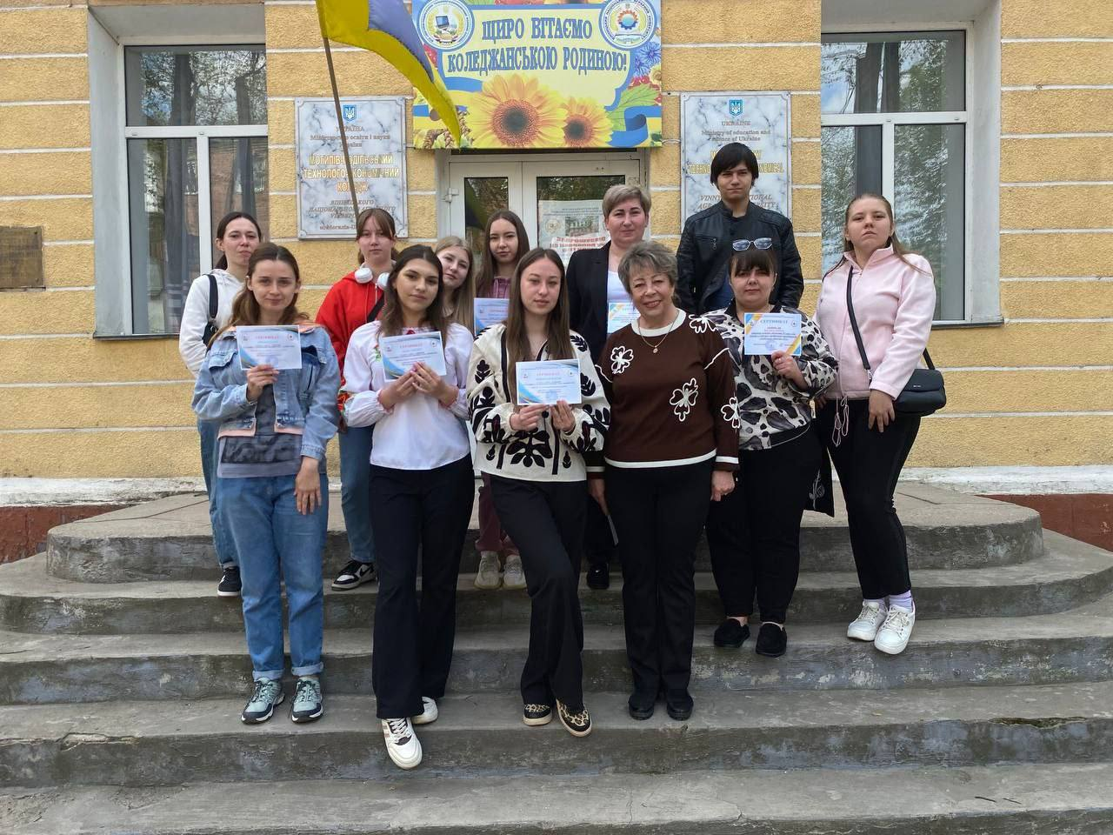
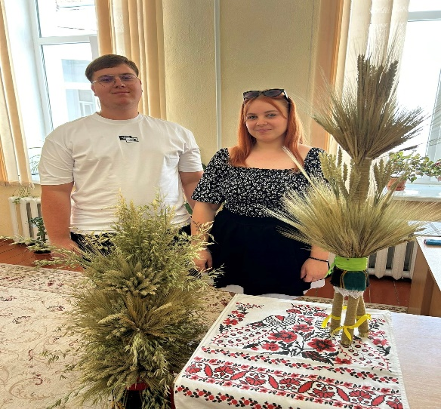
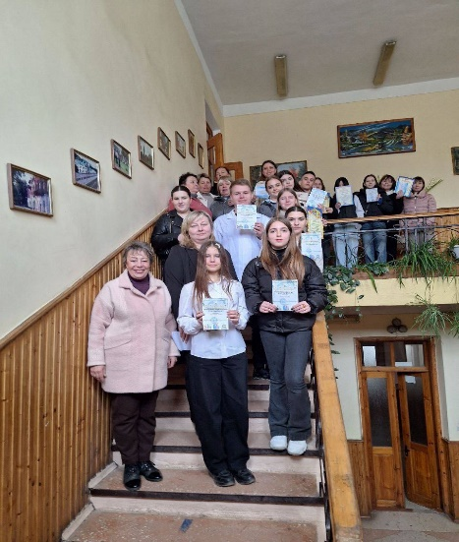
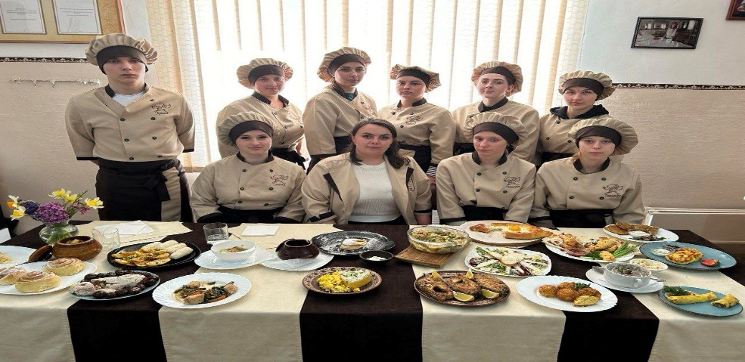
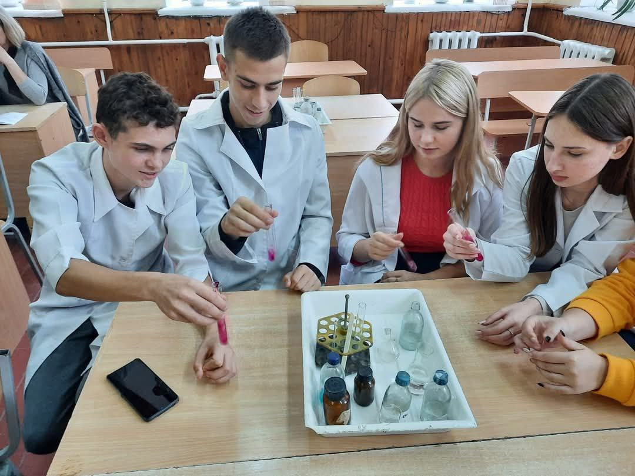
Могилів-Подільський технолого-економічний фаховий коледж
Вінницького національного аграрного університету
Працює 13 інтегрованих гуртків та клубів за інтересами.
У презентації гурткової роботи було представлено роботи 13 інтегрованих гуртків, у роботі яких задіяно 230 студентів.

Slide 17
Могилів-Подільський технолого-економічний фаховий коледж
Вінницького національного аграрного університету
Протягом навчального року викладачі та студенти коледжу
взяли участь у конкурсах різних рівнів та олімпіадах.
Міжнародний басейновий конкурс «Барви Дністра»:
ІІ місце – Борбелюк В.О. (група КД 22/9-23),
ІІІ місце – Красній Д.С. та Кулівар Д.С. (група Б 64/9-22), Мельничук Д.В., Трофімова У.В. (група Б 65/9-23), Апостол А.М. (група КД 23/9-24), Смірнова О.О. (група КД 22/9-23)
Студентський кіноконкурс ВНАУ – 2024:
І місце – Лисий М.І. (група ТЗ 76/9-22), Чорнописький Н.М. (група Б 65/9-23)
Пукас Л.В. Та Поштар Д.В. отримали дипломи за режисерську роботу
Національний фестиваль «Код нації».
Студенти Мельничук Д, В., Трофімова У., Погоріла В. отримали сертифікати рівнів С1, В1, В2.
Всеукраїнський онлайн-фестиваль проєктів з хімії.
Відзнаку отримали Мельничук Д.В., Трофімова У.В. (група Б 65/9-23)

Slide 18



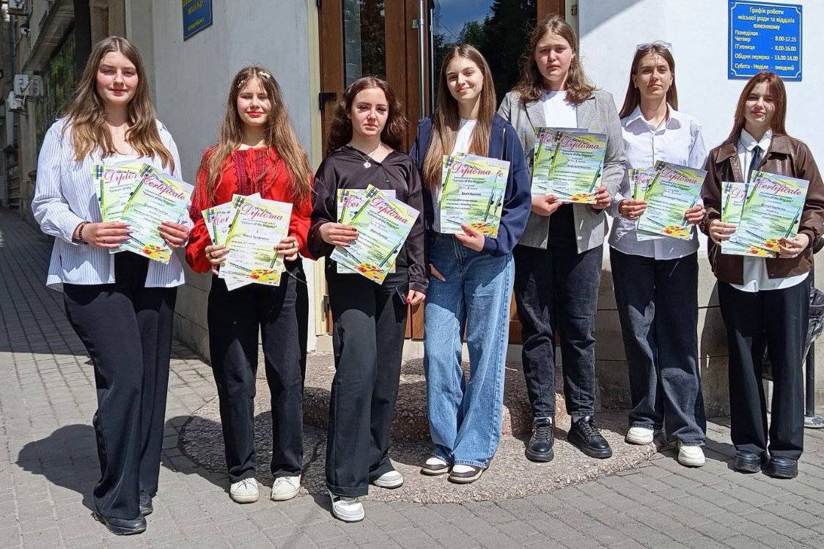
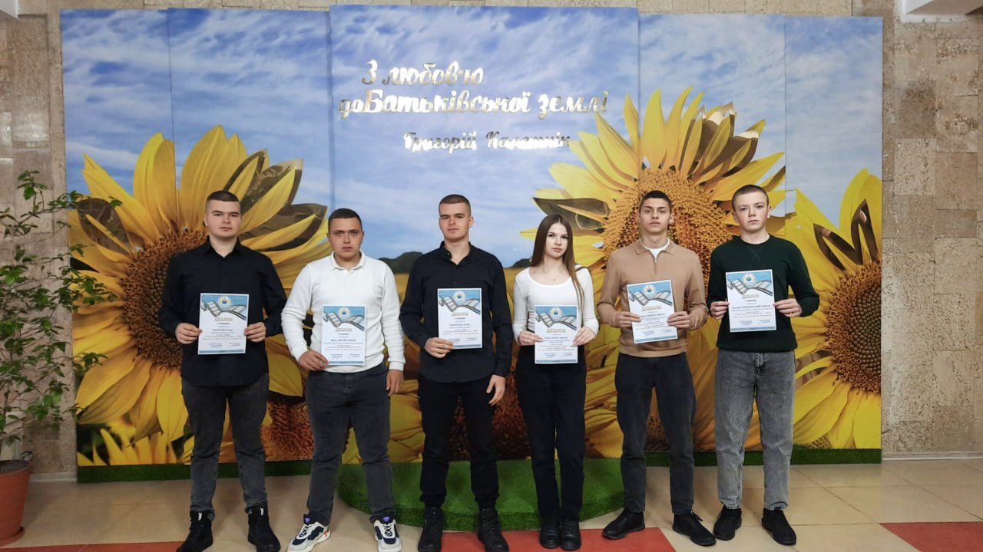

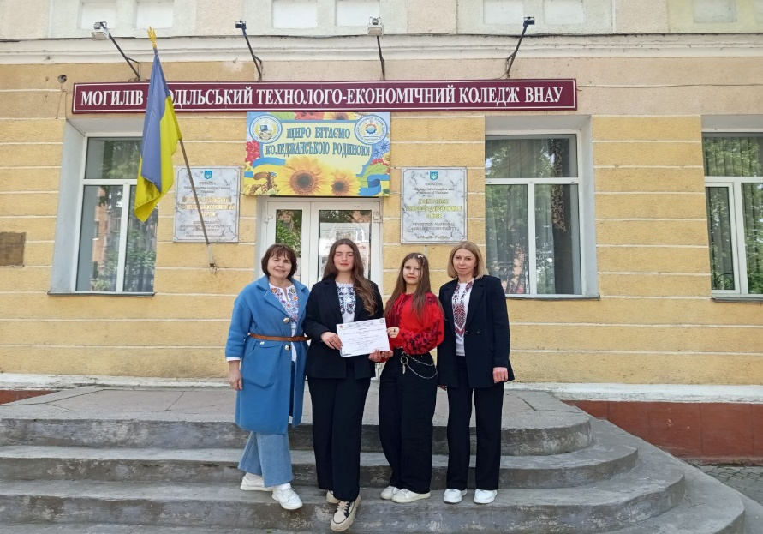

Slide 19
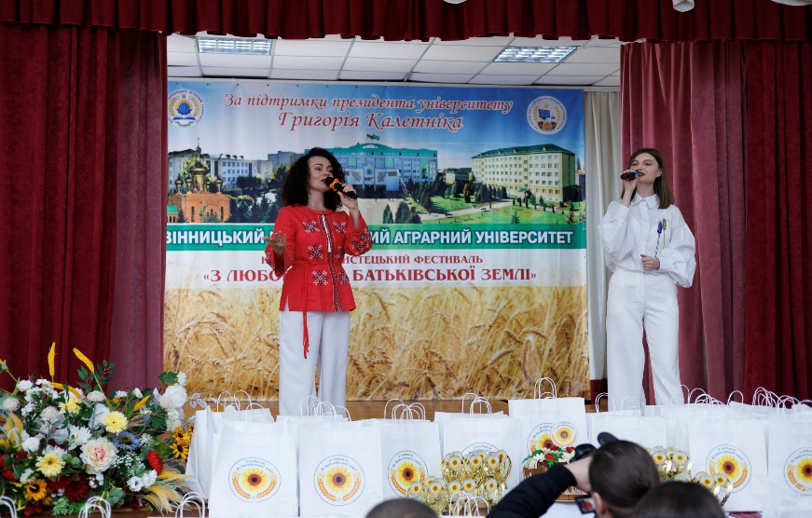
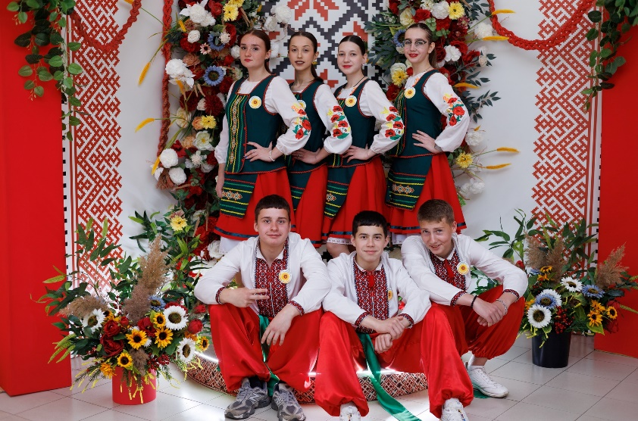
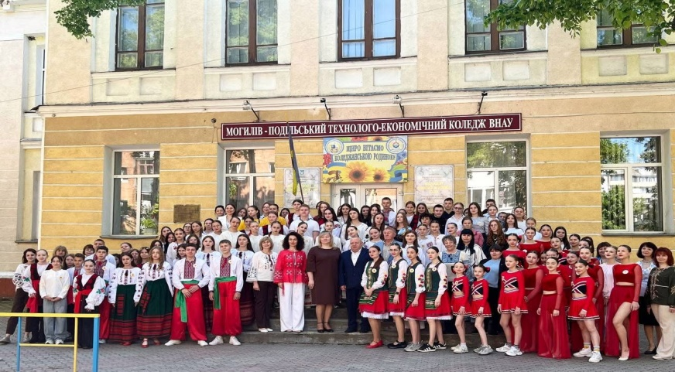
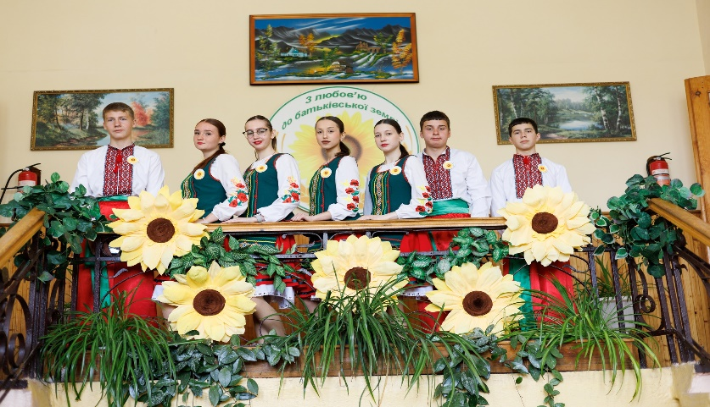
Могилів-Подільський технолого-економічний фаховий коледж
Вінницького національного аграрного університету
XV Культурно-мистецький фестиваль «З любов’ю до батьківської землі- 2025» в рамках дня відкритих дверей, засновником якого є президент Вінницького національного аграрного університету Григорій Калетнік.

Slide 20

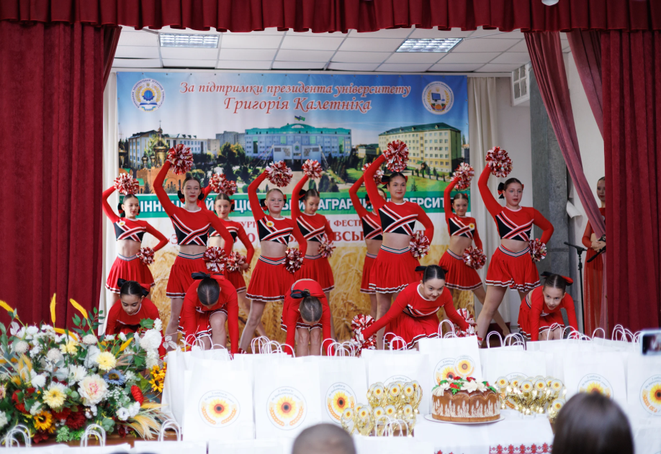
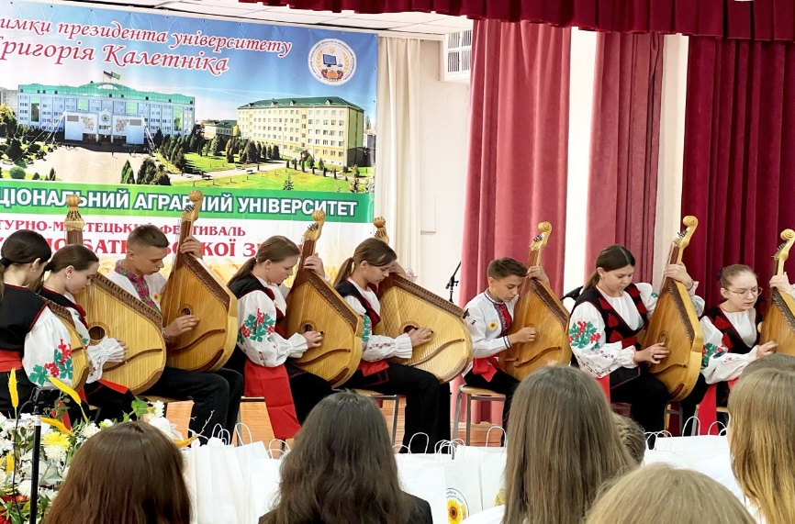
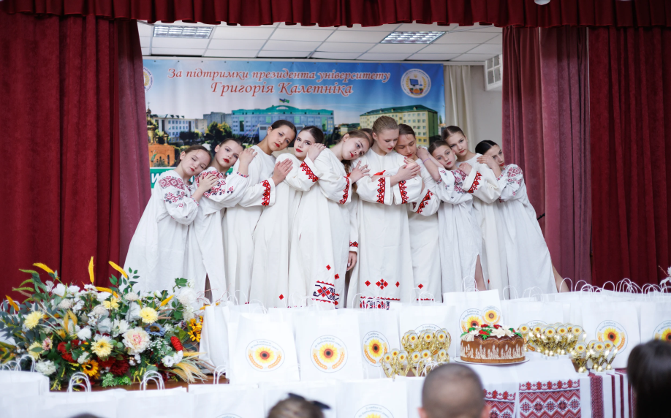
Могилів-Подільський технолого-економічний фаховий коледж
Вінницького національного аграрного університету

Slide 21
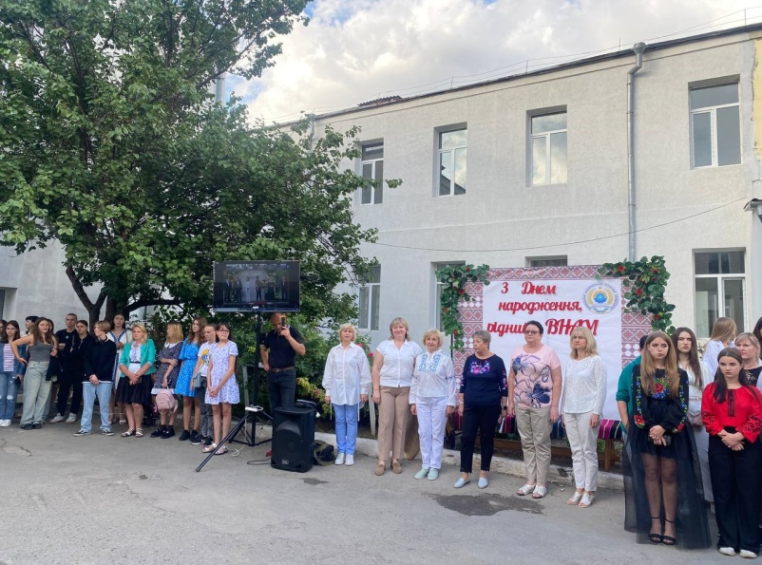




Могилів-Подільський технолого-економічний фаховий коледж
Вінницького національного аграрного університету
Святкування Дня університету

Slide 22





Могилів-Подільський технолого-економічний фаховий коледж
Вінницького національного аграрного університету
Волонтерська робота

Slide 23




Могилів-Подільський технолого-економічний фаховий коледж
Вінницького національного аграрного університету
Щорічно студенти коледжу беруть участь у спортивних змаганнях за програмою студентської спортивної Спартакіади та міських, районних, обласних змагань.

Slide 24




Могилів-Подільський технолого-економічний фаховий коледж
Вінницького національного аграрного університету
Протягом звітного періоду проводились зустрічі з стейкхолдерами за спеціальностями G13 Харчові технології, D1 Облік і оподаткування,
D7 Торгівля

Slide 25




Могилів-Подільський технолого-економічний фаховий коледж
Вінницького національного аграрного університету

Slide 26
Могилів-Подільський технолого-економічний фаховий коледж
Вінницького національного аграрного університету
На перспективу плануємо:
1. Продовжити роботу над впровадженням в освітній процес інноваційних технологій та методик, створення сучасного інформаційного середовища для підготовки компетентних, висококваліфікованих фахівців; здійснювати постійний моніторинг якості надання освітніх послуг; забезпечити дотримання академічної доброчесності усіма учасниками освітнього процесу.
2. Продовжити роботу по розширенню співпраці з профільними кафедрами Вінницького національного аграрного університету щодо підвищення кваліфікації педагогічних працівників коледжу, участі у конференціях, підготовки та видання підручників, посібників та інших навчально-методичних матеріалів.
3. З метою забезпечення якісної профорієнтаційної роботи впроваджувати нові ефективні форми роботи з випускниками загальноосвітніх закладів та закладів професійно-технічної освіти. Організувати роботу підготовчих курсів, проведення днів відкритих дверей.
4. З метою розширення та поглиблення змісту освітньої та практичної діяльності студентів, оновлення освітніх програм, змісту викладання фахових дисциплін та практичної підготовки, розробки та впровадження спільних проектів дуальної освіти цикловим комісіям харчових технологій, обліково-економічних дисциплін розширювати інтеграційні зв’язки зі стейкхолдерами на засадах партнерства, взаємовигоди та спільності інтересів.

Slide 27
Могилів-Подільський технолого-економічний фаховий коледж
Вінницького національного аграрного університету
5. Здійснювати постійний аналіз інформації щодо працевлаштування випускників, активізувати співпрацю з потенційними роботодавцями.
6. Посилити національно-патріотичне, культурно-мистецьке та морально-етичне виховання студентів, забезпечивши їхню активну участь у заходах, проєктах і ініціативах, спрямованих на утвердження державності, збереження історичної пам’яті, розвиток творчих здібностей і формування громадянської відповідальності.
7. Працювати над удосконаленням системи соціально-психологічної підтримки та організації студентського самоврядування, створюючи безпечне, інклюзивне й безбар’єрне освітнє середовище, підтримуючи ініціативи молоді, волонтерську діяльність та популяризацію здорового способу життя.
8. Здійснювати оновлення матеріально-технічної бази коледжу, посилити роботу служби цивільного захисту, охорони праці, щодо організації безпечного освітнього процесу в умовах воєнного стану.
9. З метою економії фінансових ресурсів коледжу, забезпечити ощадливе використання усіх видів комунальних послуг та енергоресурсів.

